Slide 1


Elektromagnit to‘lqinlar: Asoslar va Xususiyatlar
Elektromagnit to‘lqinlar elektr va magnit maydonlarning o‘zaro ta'siridan hosil bo‘ladi. Ular fazoda yorug‘lik tezligida tarqaladi. Ushbu taqdimotda asosiy tushunchalar va xususiyatlar ko‘rib chiqiladi.
by Husanboy Joraboyev

Slide 2
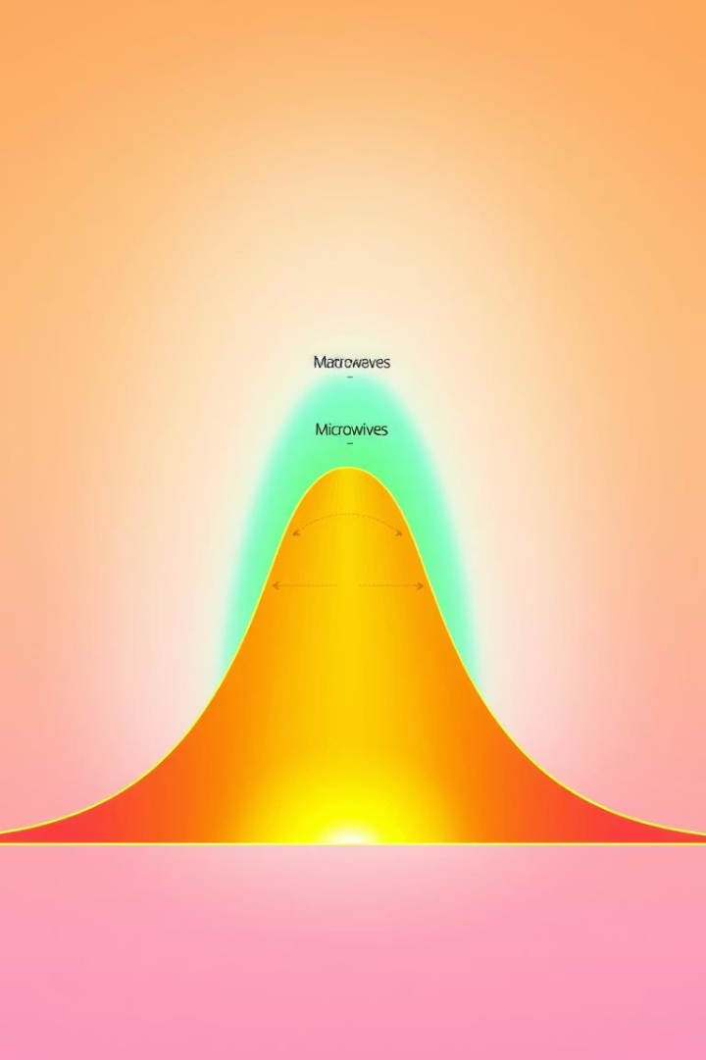
Elektromagnit to‘lqin spektrining turlari
Radioto‘lqinlar
Eng uzun to‘lqin uzunligi, radiosignallar uchun ishlatiladi.
Infraqizil nurlar
Issiqlik tarqatishda faol, ko‘zga ko‘rinmaydi.
Ko‘zga ko‘rinadigan yorug‘lik
Inson ko‘zi uchun ko‘rinadigan qism.
Ultrabinafsha nurlar
Odam organizmiga ta'siri va antiseptik xususiyatlari bor.

Slide 3

Elektromagnit to‘lqinlarning hosil bo'lishi va tarqalishi
1
Elektr zaryadining harakati
Tezkor o‘zgarishlar elektromagnit to‘lqinlar hosil qiladi.
2
To‘lqinlarning radiatsiyasi
Energiya fazoga yoyiladi.
3
To‘lqinlarning yorug‘lik tezligida tarqalishi
Bo‘shliq va materiyalarda har xil tezlikda.

Slide 4
Elektromagnit maydonning asosiy xususiyatlari
Perpendikulyarlik
To‘lqin uzunligi
Tezlik
Yayilish yo‘nalishi
Elektr va magnit maydonlar o‘zaro perpendikulyar.
To‘lqin energiyasini aniqlovchi o‘lchov.
Yorug‘lik tezligida harakatlanadi.
Maydon vektorlariga perpendikulyar yo‘nalishda.

Slide 5

Elektromagnit to‘lqinlarning energiya va impuls bilan bog'liqligi
Energiyaning taqsimlanishi
Impuls tashilishi
To‘lqinlar fazoda impulsni yoyish xususiyatiga ega.
To‘lqin energiyasi magnit va elektr maydonlarga taqsimlanadi.
Qaror qabul qilishda qo‘llanilishi
Energetik o‘lchovlar ilmiy va texnik sohalarda muhim.

Slide 6



Elektromagnit to'lqinlarning difraksiya va interferensiya hodisalari
Interferensiya
2
Ikki yoki undan ko‘p to‘lqinlarning o‘zaro ta'siri.
Difraksiya
1
To‘lqinlar to‘siqdan aylanib o‘tadi.
Natijalar
3
Yorqin va qorong‘i sohalar paydo bo‘ladi.

Slide 7


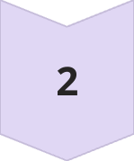

Elektromagnit to'lqinlarning sinishi va qaytarilishi
Qaytarilish
To‘lqin yuzadan orqaga aks etadi.
Sinish
To‘lqin muhit o‘zgarganda yo‘nalishini o‘zgartiradi.
Qo‘llanilishi
Optik asboblar va aloqa tizimlarida muhim.

Slide 8
Elektromagnit to'lqinlarning moddalar bilan o'zaro ta'siri
Absorbsiya
Yonish va tarqatish
Ionizatsiya
To‘lqin energiyasi modda tomonidan yutiladi.
Modda to‘lqinlarni qayta tarqatadi yoki qisman yutadi.
Yuqori energiyali to‘lqinlar atomlarni ionlashtiradi.

Slide 9

Elektromagnit to'lqinlarning kundalik hayotda qo'llanilishi
Aloqa
Tibbiyot
Radio, televizor va mobil aloqa tizimlarida ishlatiladi.
Rentgen nurlari va MRI qurilmalarida qo‘llaniladi.
Industriya
Sanoatda modda tahlili va lazer texnologiyalari uchun.

Slide 10

Xulosa va kelajakdagi tadqiqotlar yo'nalishlari
1
Yangi materiallar
To‘lqinlarni boshqarish uchun innovatsion metamateriallar.
2
Telekommunikatsiyada rivojlanish
5G va undan yuqori tezlikli aloqani o‘rganish.
3
Tibbiyot texnologiyalari
Kamroq zararli va aniqroq diagnostika usullari.
4
Fizika nazariyasi
To‘lqinlarning fundamental xususiyatlarini chuqurroq o‘rganish.

